Slide 1
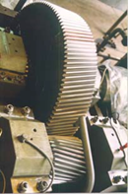
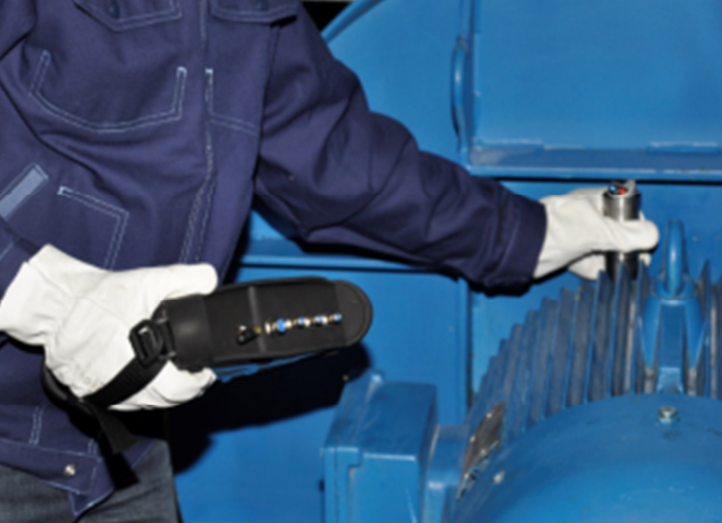
LE SUIVI VIBRATOIRE
OUTIL DE LA MAINTENANCE CONDITIONNELLE
1. ORIGINE DES VIBRATIONS
2. MAINTENANCE CONDITIONNELLE
3. LA MESURE DES VIBRATIONS

Slide 2
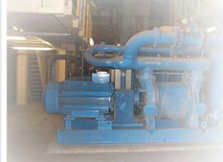
1. ORIGINE DES VIBRATIONS
A proximité d’une machine :
- On peut entendre le bruit et sentir les vibrations de la machine.
- Ces deux indicateurs peuvent fournir des indications sur un changement de comportement de la machine.
La quantification et la qualification des vibrations sont des moyens privilégiés pour la maintenance conditionnelle.

Slide 3
1. ORIGINE DES VIBRATIONS
LES VIBRATIONS PROVIENNENT:
- DES JEUX DE FONCTIONNEMENT
- DU PROCESSUS
- DES MAUVAIS RÉGLAGES
- DES PHÉNOMÈNES D ’USURE
Nécessite une action de maintenance

Slide 4
1. ORIGINE DES VIBRATIONS
L’USURE EST UN PHÉNOMÈNE PROGRESSIF PARFAITEMENT ADAPTÉ A LA SURVEILLANCE
LA DÉTECTION PRÉCOCE D ’UNE AUGMENTATION DU NIVEAU DE VIBRATIONS ET SON ANALYSE VONT PERMETTRE DE PRÉVOIR L ’INTERVENTION DE MAINTENANCE

Slide 5
2. MAINTENANCE CONDITIONNELLE
DÉFINITION selon NF EN 13306 : octobre 2010
Maintenance préventive qui comprend une combinaison de surveillance en fonctionnement et/ou d’inspection et/ou d’essai, d’analyse et les actions de maintenance qui en découlent.
Note : la surveillance en fonctionnement et/ou l’inspection et/ou l’essai peuvent être programmés, sur demande ou continus.

Slide 6
2. MAINTENANCE CONDITIONNELLE
LA MAINTENANCE PREVISIONNELLE
DÉFINITION selon NF EN 13306 : octobre 2010
Maintenance conditionnelle exécutée suite à une prévision obtenue grâce à une analyse répétée ou à des caractéristiques connues et à une évaluation des paramètres significatifs de la dégradation du bien.

Slide 7

2. MAINTENANCE CONDITIONNELLE
MAINTENANCE PRÉVISIONNELLE: PRINCIPE
Niveau de vibrations
Niveau critique
Risque de
Casse
Seuil de panne
Estimation de l’évolution
Diagnostic
Seuil de maintenance
Délai prévisionnel pour l’action de mainte-nance
Evolution
Temps

Slide 8
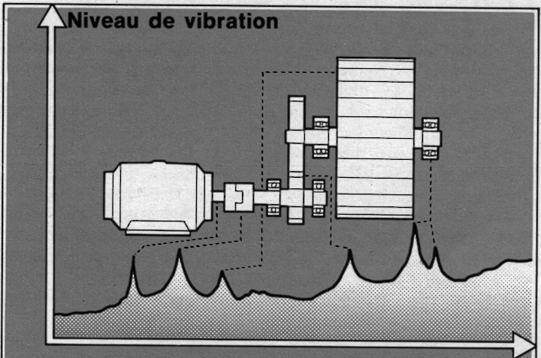
Les composants d’un équipement génèrent des vibrations.
Le relevé de la courbe niveau de vibrations en fonction de la fréquence est appelé relevé spectral.
La connaissance de la cinématique de l’équipement doit conduire à l’association de chaque raie ou pic du relevé spectral à un composant de l’équipement.
L’évolution de ces pics permet d’identifier les composants mis en cause et d’établir un diagnostic. (cet aspect est abordé en BTS MS)
Fréquence

Slide 9
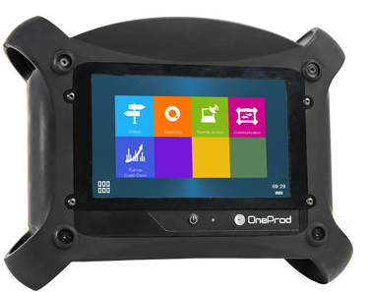
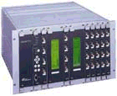

3. LA MESURE DES VIBRATIONS
LA CHAINE DE MESURE
Capteur
Elément de traitement du signal
Logiciel d ’exploitation

Slide 10
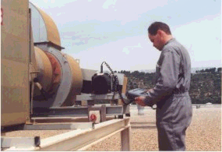
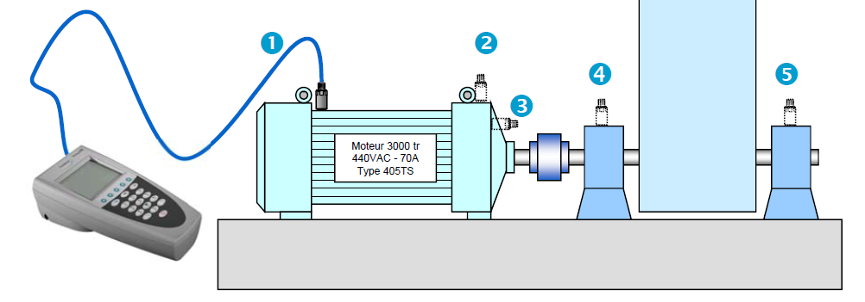
3. LA MESURE DES VIBRATIONS
La mesure peut être:
DISCONTINUE (OFF-LINE)
Des relevés de mesure sont réalisés périodiquement.
Dans ce cas, un seul appareil de mesure est utilisé pour une campagne donnée.

Slide 11
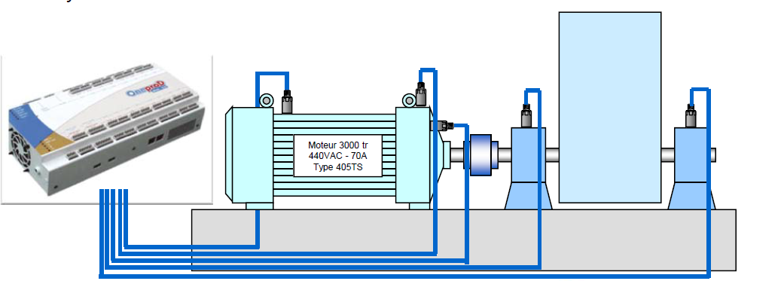
3. LA MESURE DES VIBRATIONS
CONTINUE
(ON-LINE)
les mesures sont réalisées en temps réel. Il faut alors autant de capteurs
et d’éléments de traitement du signal que d’équipements surveillés.

Slide 12
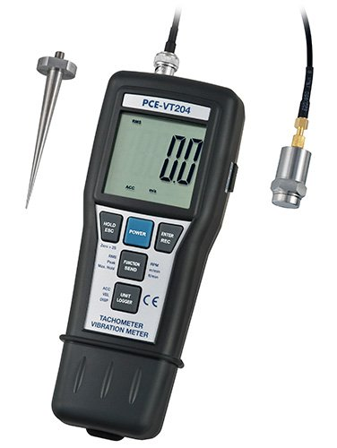
3. LA MESURE DES VIBRATIONS
Les contrôleurs de roulements et de vibrations
surveillance de l'état mécanique des roulements
Mesure de l'amplitude globale des vibrations
Lecture directe pour mesures ponctuelles
Utilisables par des opérateurs mécaniciens non-spécialistes formation de base sur les vibrations

Slide 13
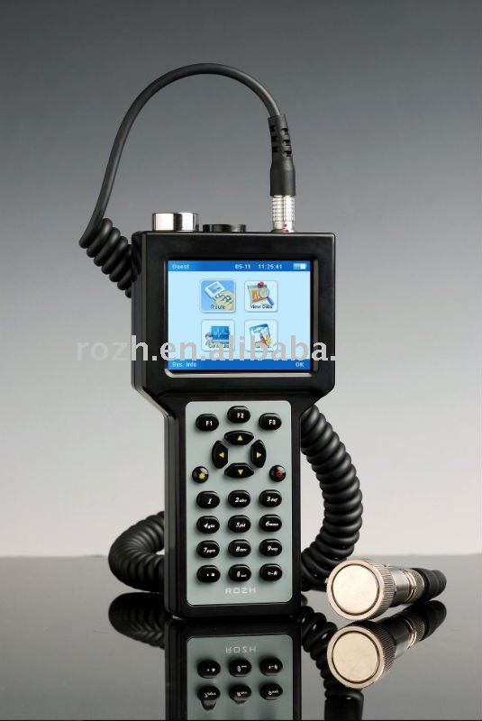
3. LA MESURE DES VIBRATIONS
Les collecteurs contrôleurs de roulements
et vibrations
Assurent les fonctions précédentes
Mémorisation des données
Programmation d'une série de relevés successifs
Utilisables par des opérateurs mécaniciens ayant une formation sérieuse sur les vibrations

Slide 14
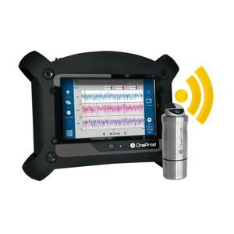
3. LA MESURE DES VIBRATIONS
Les collecteurs - analyseurs
Fonctions d'analyses des signaux vibratoires facilitant l'élaboration de diagnostics sur l'état mécaniques des machines suivies.
Egalement, utilisables pour les équilibrages in situ des rotors de machines
Solide formation sur les vibrations des machines ainsi qu'une expérience de plusieurs années

